Slide 1
Fundamentos econômicos da educação Docente Amélia Artes PRIMEIRO semestre de 2015 FEUSP
Aula 7: Outros capitais: capital cultural - Bourdieu

Slide 2
Organização da aula:
Retomar aula anterior
Capital Cultural X Capital Humano
Institucionalização dos saberes: diplomas e os sistemas de reprodução
Certificação X Formação

Slide 3
AULA ANTERIOR
Dúvidas?

Slide 4
Capital cultural X capital humano
Capital Cultural:
Torna mais complexa as explicações para as desigualdades de desempenho escolar de crianças de camadas sociais diferentes
A explicação não é só econômica

Slide 5
Capital cultural X capital humano
Desempenho escolar depende do capital cultural previamente investido pela família
Capital cultural, social e simbólico
X
Capital Econômico
Explicações são mais complexas

Slide 6
Capital cultural X capital humano
3 formas de capital cultural:
ESTADO INCORPORADO:
características duráveis do organismo;
adquirida de forma dissimulada
depende de um investimento e de tempo livre
faz parte da pessoa e morre com ela

Slide 7
Capital cultural X capital humano
3 formas de capital cultural:
ESTADO OBJETIVADO:
suporte material existente: quadros, escritos, pinturas
transmitido em sua materialidade
depende de um investimento e de tempo livre
faz parte da pessoa e morre com ela

Slide 8
Capital cultural X capital humano
Para possuir máquinas, basta ter capital econômico; para se apropriar delas de acordo com sua destinação específica (definida pelo capital científico e tecnológico que se encontra incorporado nelas), é preciso dispor, pessoalmente ou por procuração, de capital incorporado.
Bens culturais dependem de apropriação material (necessita de capital econômico) e de uma apropriação simbólica (significado incorporado)

Slide 9
Institucionalização dos saberes: diplomas e os sistemas de reprodução
3 formas de capital cultural:
ESTADO INSTITUCIONALIZADO:
certificado, diploma
valor jurídico, constante e convencional
taxa de conversão – capital cultural e capital econômico

Slide 10
Institucionalização dos saberes: diplomas e os sistemas de reprodução
Sistema de produção Sistema de reprodução
cargo diploma
QUAL É O EQUIVOCO?

Slide 11
Institucionalização dos saberes: diplomas e os sistemas de reprodução
Diplomas são adquiridos de uma só vez e passam a fazer parte da pessoa
Pode gerar uma defasagem entre as competências garantidas pelos diplomas e as características dos cargos
Mudanças rápidas nas demandas do mercado

Slide 12
Institucionalização dos saberes: diplomas e os sistemas de reprodução
Diplomas são adquiridos de uma só vez e passam a fazer parte da pessoa
Pode gerar uma defasagem entre as competências garantidas pelos diplomas e as características dos cargos
Mudanças rápidas nas demandas do mercado

Slide 13
Institucionalização dos saberes: diplomas e os sistemas de reprodução
Quanto menor a quantidade de diplomas maior o seu valor simbólico
Hoje: Inflação de diplomas
O que acontece com o valor?
O que passa a ser valorizado?

Slide 14
Certificação X Formação
Modelo de ensino superior Francês
Faculdades de curta duração para formação de quadros especializados para as indústrias e comércio
SISTEMA TRIPARTITE
GRANDES ÉCOLES: cursos preparatórios, alta concorrência, atende (quase que exclusivamente) as camadas dominantes.
ESCOLAS TÉCNICAS (faculdades): controladas pela economia para reprodução da força qualificada de trabalho
UNIVERSIDADES; para o restante.

Slide 15
Certificação X Formação
Sistema brasileiro
Ensino superior:
Graduação: bacharelados e licenciaturas
Técnico superior (curta duração)

Slide 16
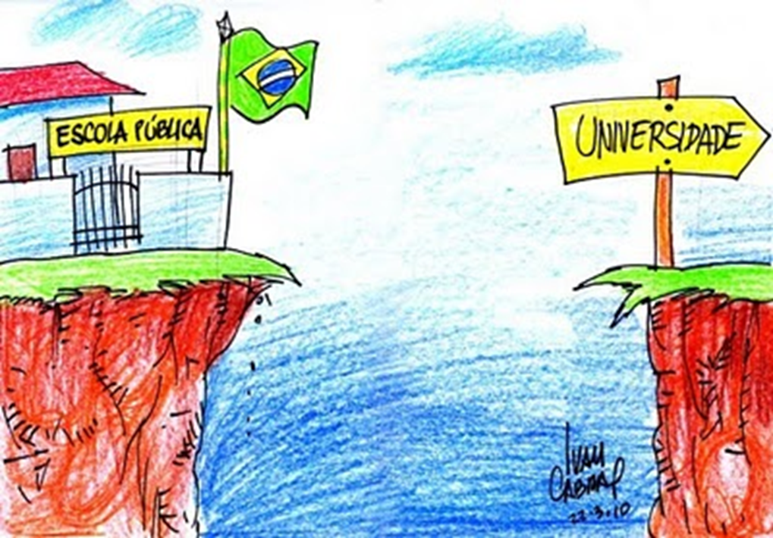
Certificação X Formação

Slide 17
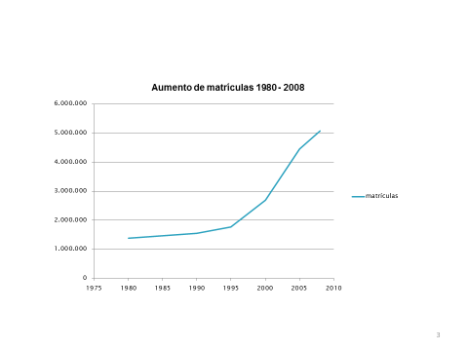
Certificação X Formação

Slide 18
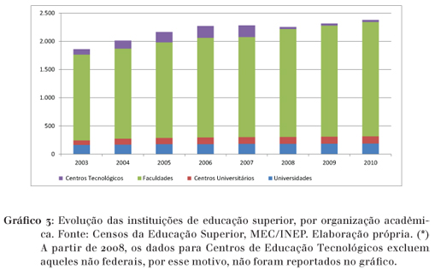
Certificação X Formação

Slide 19
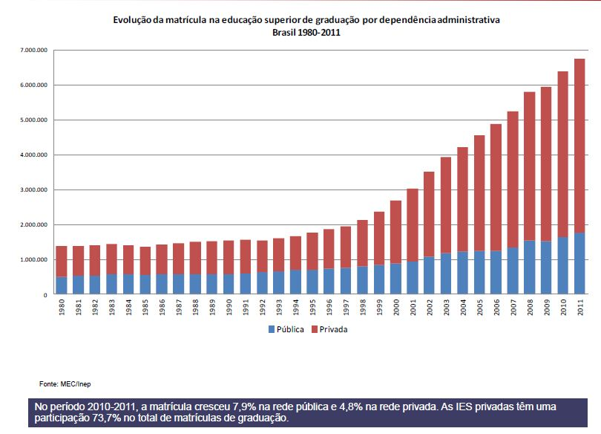
Certificação X Formação

Slide 20
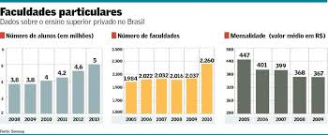
Certificação X Formação

Slide 21
Certificação X Formação

Slide 22
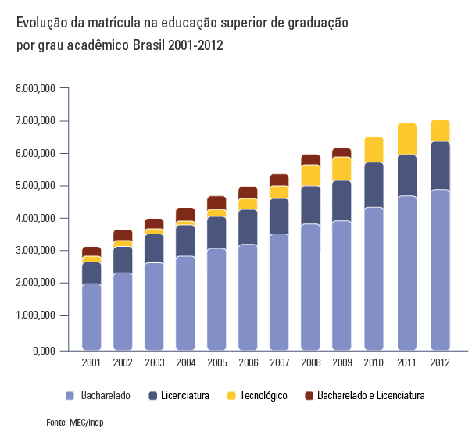
Certificação X Formação

Slide 23
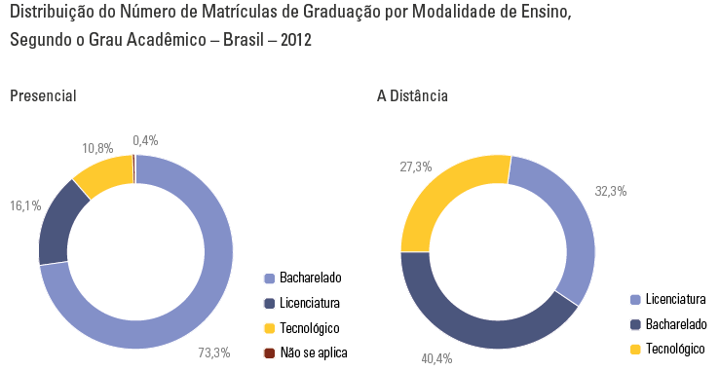
Certificação X Formação

Slide 24
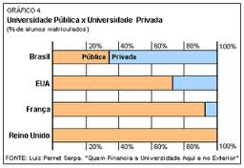
Certificação X Formação

Slide 25
Próxima aula – Capital social e cultura

Slide 26
bibliografia

